Slide 1









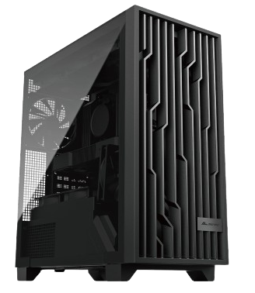



最先端のHPC製品で確かなCAE解析環境をご提供いたします
HPC CAE Solution
High Performance Computing
『AIの日常化に挑戦する会社』
Single cell 多検体解析を可能にする
scRNA-seq 解析用 動作推奨ワークステーション
AMD上位クラスのプロセッサーを搭載したHPCが研究の生産性を大幅に向上させ、解析プラットフォームの多様化を実現します。
バルクでの解析では個々の細胞の転写産物がプールされ構成細胞の平均値が結果となりますが、​シングルセル解析では細胞一個ずつについて解析することができ、バルク解析で見えてこなかった細胞ごとの発現プロファイルを得ることができます。
AMD Ryzen™
ThreadripperPro 7985WX
プロセッサー搭載
驚異のCPUコア/大容量メモリ、
GPU Geforce RTX4090 搭載の
ハイスペックHPCで快適な解析環境をご提供いたします。
CERVO Ryzen Type-RT7-7985WX
WST-RTP7985WXAS3A2TTNVM
仕様
■CPU：AMD Ryzen™ ThreadripperPro 7985WX
プロセッサー 64コア/128スレッド/
3.2-5.1GHz/324MB L1-2-3キャッシュ
簡易水冷CPUクーラー 360mm
■チップセット：AMD WRX90
■メモリ：512GB（64GB×8）DDR5-4800
Registered ECC DIMM（1.2V/2RANK）
■SSD：M.2 NVMe-SSD 2TB
■HDD：高耐久HDD 8TB (7200rpm SATA)
■OS： Ubuntu 22.04 LTS 代行インストール
■GPU：NVIDIA Geforce RTX4090 24GB-GDDR6X
■電源：2000W/200V 80Plus Platinum 認証
■キーボード・マウス 付属 有線USB接続
■標準保証：3年間センドバックハードウェア保証
■サイズ：約 W 235 ×Ｈ 470 ×Ｄ 495 mm
タワー型ケース採用
AMD Ryzen ThreadripperPro 7985WX（64コア/128スレッド）／メモリ512GB 仕様
3,580,000
APPLIED Workstation CERVO Ryzen
WST-RTP7985WXAS3A2TTNVM
（税別）
円
カスタマイズのご要望も承ります
https://bto.applied.ne.jp/
または
アプライド HPC

